Slide 1
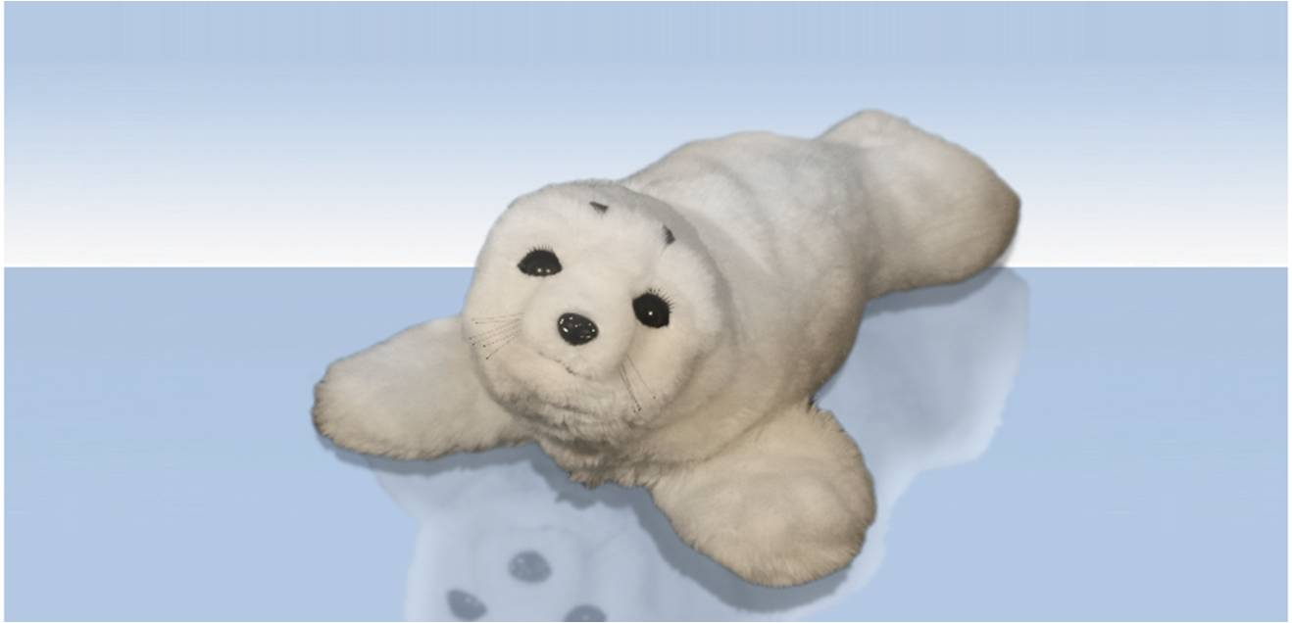
PARO
Phoque Emotionnel Interactif

Slide 2
Qui est PARO ?
PARO est un robot interactif émotionnel utilisé en atelier d’animation et en thérapie relationnelle individuelle pour les patients atteints de troubles du comportement et de la communication.
Développé dès 1993 au Japon par Takanori SHIBATA - Laboratoire AIST - pour les personnes atteintes de la maladie d’Alzheimer et troubles apparentés, le phoque PARO (PersonAl RObot) a nécessité 10 ans de recherche et développement.
Il a tout d’abord été commercialisé au Japon en 2005, puis aux Etats-Unis en 2009 (Certification FDA en tant que robot thérapeutique).

Slide 3
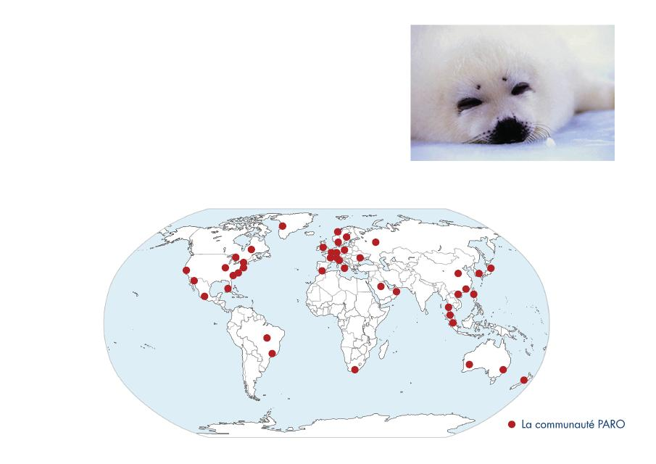
La communauté PARO
A ce jour, 3 500 PARO aident des résidents et patients dans des établissements de soins de
30 pays.
En Europe, PARO est fortement présent dans les pays Scandinaves (plus de 300), en Allemagne (plus de 100), ainsi qu’en France, Suisse et Italie.

Slide 4
PARO en France
PARO est commercialisé en France depuis l’été 2014, où plus de quarante établissements de santé l’ont déjà adopté:
ÎLE-DE-FRANCE
Hôpital Paul Brousse (AP-HP) - récompensé avec PARO au Trophée des Patients des Hôpitaux de Paris
Hôpital Broca (AP-HP)
Hôpital La Collégiale (AP-HP)
Hôpital Corentin Celton (AP-HP)
Hôpital Charles Foix (AP-HP) - via l’Association M.A.E.H (Mouvement Amélioration Environnement Hospitalier)
Hôpital Bretonneau (AP-HP)
Hôpital Adelaïde Hautval (AP-HP)
EHPAD Alquier Debrousse (CCAS Ville de Paris)
Résidence ORPEA Les Artistes de Batignolles (Paris – 75)
Résidence ORPEA Castagnary (Paris – 75)
L’Institut Curie, service d’oncogériatrie (Paris – 75)
EHPAD Fondation Lépine Providence (CCAS Versailles – 78)
Résidence Le Belvédère (Maisons-Laffitte – 78)
Résidence Arpage Mornay (ARPAD) (Levallois-Perret – 92)
Résidence du Rouvray (Boulogne Billancourt – 92)
Résidence FCES Lanmodez (Saint Mandé – 94)
EHPAD Cousin de Méricourt (Cachan – 94)
GRAND-EST
Villa du Tertre (Saint Parre aux Tertres – 10) - premier établissement en France à avoir acquis PARO
Résidence du Parc (St Germain La Ville – 51)
Maison de retraite « Les Hêtres » (Faulx – 54)
Home de Préville (Moulins Les Metz – 57)
L'accueil de Volognes (Volognes – 88)
Mahola Solutions, prestataire de service (Wolfskirchen – 67)

Slide 5


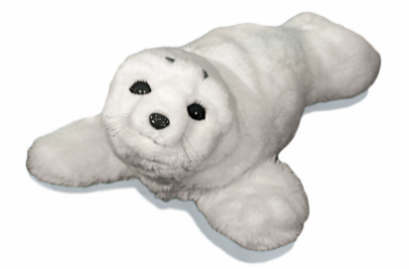
PARO en France
HAUTS-DE-FRANCE
CH de Wattrelos (59) - avec l’aimable participation du Rotary Club
EHPAD Les Edelweiss (Neuville St Rémy – 59)
Résidence DomusVi Saint-Maur (La Madeleine – 59)
EHPAD l'Aquarelle (Bully-les-Mines – 62)
CHI de la Baie de Somme (80)
NORMANDIE
Clinique des Portes de l’Eure (Vernon – 27)
Centre Hospitalier Public du Cotentin (50)
CHI Caux Vallée de Seine, site de Bolbec (76)
CHI Caux Vallée de Seine, site de Lillebonne (76)
BRETAGNE
Résidence Sainte Anne (Laignelet – 35)
PAYS-DE-LA-LOIRE
CH Le Mans (72)
BOURGOGNE-FRANCHE-COMTE
Résidence ADEF la maison de l’amandier (Saint Marcel – 71)
AUVERGNE-RHÔNE-ALPES
Résidence Lamartine (Saint Etienne – 42)
Résidence Partage Les Opalines (Lorette – 42)
PROVENCE-ALPES-CÔTE D’AZUR
Résidence Saint Michel (Forcalquier – 04)
EHPAD la Bastide des Lavandins (Apt – 84)
CORSE
Valle Longa (Cauro – Corse du Sud)
OCCITANIE
Résidence Petite Camargue (Beauvoisin – 30)
EHPAD Indigo – Croix Rouge Française (Nîmes – 30)
Clinique Beausoleil (34 – Montpellier) – aide à la prise en charge des patients douloureux chroniques
NOUVELLE-AQUITAINE
CH de Saint Sever (40)
NATIONAL
Réseau OMERIS

Slide 6
Pourquoi un phoque?
Avoir choisi un phoque n’est pas anodin:
Les traits de cet animal (forme, fourrure, sons émis) inspirent confiance à travers une certaine innocence, alors que des animaux domestiques (type chien ou chat) peuvent pour certain être rattachés à des risques de griffure ou de morsure.
Peu de personnes sont familières avec la démarche des phoques et leurs caractéristiques physiques, ce qui a permis d’adapter PARO en accentuant certains traits qui joueront un rôle prépondérant dans la communication non-verbale avec les patients ou les résidents :
  Les yeux ont été agrandis (élément central de communication), la bouche a été affinée pour être moins agressive, la tête a été arrondie et les mouvements étudiés pour être de faible amplitude et non agressifs, le tout afin de maximiser le capital confiance et le potentiel vecteur communication de PARO.
Adapter sous forme robotique la démarche d’un animal familier, donc reconnue de tous, pourrait mener à des comparaisons anxiogènes entre le réel et l’automate.
Un phoque comme PARO amène au contraire la curiosité et stimule l’éveil des personnes, et sa forme réconfortante permet notamment de le serrer dans les bras sans appréhension.

Slide 7
Quelles indications ?
PARO intervient à divers stades de la maladie d’Alzheimer.
A un stade modéré, PARO est utilisé en atelier d’animation de groupe ou en activité individuelle.
Recommandé pour les personnes qui sont souvent fatiguées ou déprimées, angoissées, agitées, qui ont des difficultés de coopération avec les autres ou qui ont un manque de communication ou de contact affectif.
PARO peut être à la base de nombreuses activités, et permet de renforcer et d’améliorer les phases de communication. Il améliore l’humeur des patients, et en réduisant le niveau de stress du patient et des accompagnants, PARO améliore dans sa globalité la prise en charge des malades Alzheimer.

Slide 8
Quelles indications ?
A un stade sévère, PARO est recommandé pour les patients agressifs, anxieux, avec une dégradation majeure du langage, une compréhension fortement ou définitivement altérée. Au-delà d’une simple activité, PARO devient alors un élément solide de thérapie non médicamenteuse, en agissant sur la stimulation cognitive et l’amélioration de la communication.
PARO permet de créer une atmosphère reposante (mentalement et physiquement) pour le patient, stimule l’expression des sentiments, des mémoires (émotionnelles et procédurales) et expériences du passé. Il joue sur le rappel des besoins physiologiques et la reconnaissance de l’identité du patient.
En agissant comme une “tierce personne” entre le patient et le soignant, PARO peut également devenir le “confident”, permettant au soignant de parfois mieux comprendre le patient, et d’adapter les soins pour en améliorer la prise en charge.

Slide 9
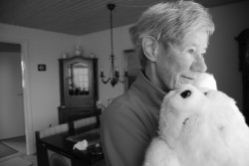
Quelles indications ?
Enfin, en réduisant l’anxiété et l’agressivité des personnes, PARO contribue à une amélioration des conditions de travail des personnels soignants.

Slide 10
Quelles utilisations ?
En activité de groupe PARO est utilisé lors d’ateliers avec de nombreuses possibilités de thématiques.
En session individuelle, mis à disposition de l’équipe soignante, PARO est intégré dans le parcours de soins de chaque patient ou résident. PARO est recommandé pour les patients agressifs, anxieux, fortement irritables, avec une dégradation majeure du langage, une compréhension fortement ou définitivement altérée.
Pour les Equipes Spécialisées Alzheimer à Domicile, PARO peut aussi jouer le rôle d’un nouveau dispositif dans le parcours de soins d’accompagnement pour troubles cognitifs ou maladie d’Alzheimer ou apparentée.

Slide 11
Comment présenter PARO?
Présence d’un ou plusieurs facilitateurs en cas de prise de charge individuelle ou de groupe (PARO est un outil et non une substitution à l’accompagnement humain)
Intégrer et présenter PARO dans un lieu connu avec le personnel soignant habituel, afin de ne pas multiplier les situations de nouveautés
L’installation de PARO doit permettre que tous les participants puissent facilement le voir et le toucher
Introduction du robot aux participants avec l’apport d’informations sur la nature et les fonctions de PARO
  Il peut être préférable de préciser que PARO est la propriété de l’établissement, par ex. la mascotte qui rend visite aux résidents, afin d’éviter une appropriation par un/des résidents
  Dans le cas où le robot provoque des réactions négatives lors de son introduction, le robot peut être retiré, la personne rassurée et les raisons de l’anxiété analysées
Encourager les résidents à toucher, porter, interagir avec le robot, favoriser les interactions verbales et la discussion autour de différents sujets

Slide 12
Réactions et phase d’adaptation
Plusieurs phases:
Réaction spontanée (indifférence, rejet, comportement très positif…)
Interaction directe de la personne avec PARO (toucher et caresser le robot, lui parler de facon dont une personne parle à un animal, favoriser l’interaction avec les thérapeutes et les autres personnes, notamment la famille, etc.)
Phase d’adaptation et de familiarisation : entre 5 minutes et plusieurs semaines…
Si le résident trouve PARO trop lourd, privilégier l’interaction avec PARO posé sur une table ou bien sur les genoux de l’aidant
La phase d’adaptation est aussi bien valable pour les patients que pour les aidants
Une même personne pourra avoir des reactions changeantes vis-à-vis de PARO en fonction de différents paramètres (lieu, horaire, groupe ou individuel…)

Slide 13
Quels effets et indications ?
PARO intervient à divers stades de la maladie, modéré ou sévère, que cela soit en structure hospitalière ou en EHPAD.
PARO permet d’agir :
Sur la communication et l’interaction sociale : Sa présence incite le contact verbale et tactile, l’expression et les transferts des sentiments dans certains cas, la réminiscence des souvenirs antérieurs. PARO est donc fortement indiqué pour les personnes qui ont des difficultés de coopération avec les autres ou qui ont un manque de communication.
Sur les troubles de comportement : En jouant le rôle d’objet transitionnel, en rassurant la personne et en calmant son angoisse. PARO permet de créer une atmosphère reposante (mentalement et physiquement) pour le patient, il stimule l’expression des sentiments, des mémoires (émotionnelles et procédurales) et des expériences du passé. Il joue sur le rappel des besoins physiologiques et la reconnaissance de l’identité du patient. Impact sur l’anxiété, l’irritation, l’agressivité, la dépression, l’apathie.
Sur la médication : En agissant de manière concrète et proactive sur les troubles du comportement, PARO est un levier positif sur les baisses de médications, il fait partie intégrante des nouvelles approches non médicamenteuses.

Slide 14
Quels effets et indications ?
Les autres avantages de PARO :
PARO présente les avantages reconnus de la zoothérapie (baisse de la pression sanguine, du rythme cardiaque, de la tension musculaire, réduction du stress et de l’anxiété, prévention de dépression, augmentation de la confiance et des interactions sociales, amélioration de la qualité de vie…) sans en apporter les inconvénients (anxiété due au risque de griffure ou morsure, allergies, hygiène, maltraitance éventuelle des animaux,…)
Par rapport aux poupées, qui peuvent s’avérer bénéfiques pour certaines personnes, utiliser le PARO n’est pas considéré comme une pratique infantilisante

Slide 15
Comment PARO fonctionne-t-il ?
Recouvert d’une fourrure bactéricide, PARO est équipé de sept moteurs, qui lui permettent de :
  Bouger la tête (haut, bas, droite, gauche). La tête de PARO est renforcée en polycarbonate (utilisé pour les vitres pare-balles) afin d’assurer un niveau de robustesse en adéquation avec l’environnement d’utilisation de PARO
  Cligner des yeux
  Remuer la queue et actionner ses deux nageoires latérales
Le son de sa voix provient d’un réel enregistrement de bébé phoque.
Une douzaine de capteurs (toucher, positionnement, lumière) et trois microphones (détection de la provenance du son par triangulation) renvoient des informations sur l’interaction avec le résident à un algorithme, qui adapte en conséquence les mouvements et l’intonation du PARO afin de fournir à chaque patient la meilleure stimulation cognitive possible
PARO peut donc communiquer au patient des émotions telle que la joie, la surprise ou le mécontentement

Slide 16
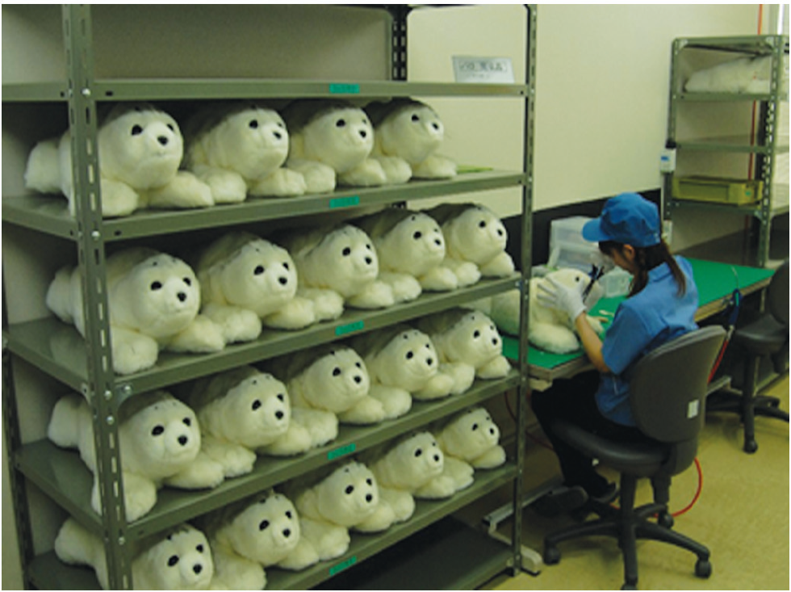
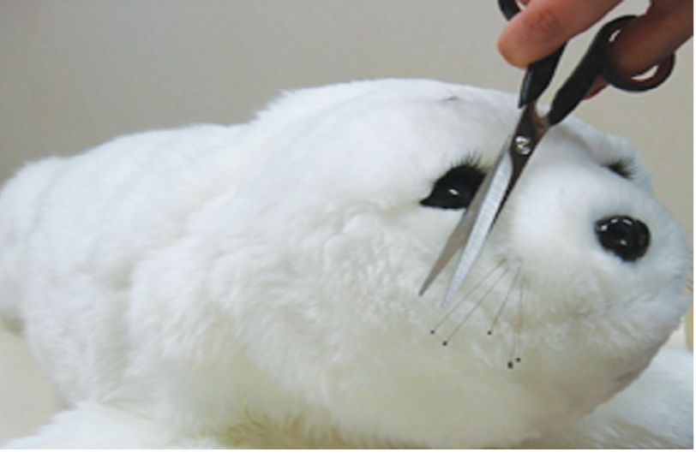
Comment PARO fonctionne-t-il ?
PARO pèse 2,5 kg, mesure 57 cm
Autonomie de 5 à 8 heures
Se recharge en 2 à 3 heures
Entretien quotidien simple par pulvérisation d’un mélange eau-savon liquide
Conçu pour avoir une durée de vie jusqu’à 10 ans (remplacement de la batterie tous les 2 ans)
Fabriqué au Japon sur une ligne de production CE – Finition artisanale

Slide 17
Quelques retours d’expérience
« Les résultats sont spectaculaires. Des résidents qui pouvaient rester silencieux durant des jours se sont mis à parler. », Directrice EHPAD Villa du Tertre
« Quelques jours ont suffi aux professionnels pour constater combien elle (PARO) pouvait leur être utile pour rétablir le contact avec des résidents mutiques, calmer une angoisse, faire naître un sourire sur un visage jusque-là fermé. », Directrice EHPAD Résidence du Parc
“Il (PARO) va bien, il se laisse cajoler par les mains tremblantes des résidents, il se laisse serrer contre le cœur des résidents angoissés et aussitôt il apporte réconfort et chaleur ! Notre personnel l’utilise régulièrement, notamment dans le service de l’unité Alzheimer. C’est un bon produit, qui ne remplace nullement l’humain mais qui complète une présence de manière différente. Je suis vraiment contente de m’être laissée séduire par cette nouvelle approche au vu des résultats auprès de nos résidents. ”, Directrice, EHPAD Home de Préville (57), retour après un an d’utilisation de PARO
Pour plus de retours d’expérience, rendez-vous sur www.phoque-paro.fr

Slide 18

Comment découvrir PARO ?
En accédant au site internet qui lui est consacré :
www.phoque-paro.fr
Etudes cliniques
Informations, articles et reportages, vidéos, retours d’expérience d’utilisateurs, etc.

Slide 19
Comment rejoindre la communauté PARO ?
PARO doit être considéré comme un dispositif à part entière dans le parcours de soins des patients et résidents, et doit faire l’objet d’une utilisation professionnelle et encadrée afin de pouvoir améliorer au mieux la qualité de vie et le bien être.
Que cela soit en établissement de santé ou à travers une aide à domicile, chaque PARO est fourni obligatoirement avec une présentation « mise-en-route », qui comprend le mode de fonctionnement de PARO, ses indications, et les règles d’hygiène liées à son utilisation.

Slide 20
Comment rejoindre la communauté PARO ?
Pour découvrir PARO, trois possibilités s’offrent à vous:
Par une acquisition directe : PARO est commercialisé au prix de 5 690 € HT, incluant une présentation « mise-en-route » sur site à l’utilisation et frais de transport Danemark. Conçu pour avoir une durée de vie jusqu’à 10 ans, PARO revient à moins de 80€ par mois pour une utilisation illimitée.
Inno3Med propose en collaboration avec la société Novafinance une solution de location mensuelle, soit 188€ TTC/mois (engagement de location sur une durée de 4 ans)
Vous pouvez découvrir les fonctionnalités de PARO à travers la formule « découverte », en fonction de nos disponibilités (90€ HT/semaine). Cette prestation de service vous permet de présenter PARO à vos patients/résidents sur une durée d’une à deux semaines, avec déduction du montant du prêt en cas d’acquisition du PARO sous les six mois après la location (frais de déplacement en sus en cas de formation sur place).

Slide 21
PARO
Robot Emotionnel Interactif
Inno3Med
Distributeur habilité PARO pour la France et la Suisse Francophone
09 53 50 59 78 |contact@phoque-paro.fr |www.phoque-paro.fr

